Slide 1
第一章 Web的基本原理
1.1 常用的WEB服务器
1.2 IIS Web服务器配置
1.3 客户端技术
1.4 服务端技术

Slide 2
Web的原文含义是编织网，自从互联网出现以后，Web变成了World Wide Web的简称，中文称之为万维网。Web的基本工作原理是请求与响应原理，它由遍布在互联网中的Web服务器和安装了Web浏览器的计算机组成，用于发布、浏览、查询网络信息。
Web是一种典型的分布式应用架构，从技术层面上看，Web架构的精华有三处：
用超文本描述语言技术（简称HTML）实现信息与信息的连接；
用统一资源定位技术（简称URL）实现全球信息的精确定位；
用新的应用层协议（简称HTTP）实现分布式的信息共享。
从这三个特点可以看到，WEB开发是于信息的发布，获取和利用息息相关的。
Web的首要任务就是向人们提供信息和信息服务。
Notes:
HTML:
<!doctypt html>
<html>
<head>
<title>我的第一个网页</title>
<meta charset="utf-8">
</head>
<body bgcolor=yellow>
<font size=10 color="#FF0000">欢迎进入精彩的Web世界</font>
</body>
</html>
URL:
URL（Uniform Resource Locator）称为统一资源定位器,指Internet上位于某个主机上的资源。资源包括HTML文件、图像文件和程序等。例：
http://localhost:8080/helloweb/hello.jsp
协议 主机名（DNS名或IP地址） 端口号（可选） 资源名称。
http://www.gwng.edu.cn/index.html
HTTP:
HTTP(Hyper Text Transfer Protocol)<超文本传输协议>的缩写.是用于从WWW服务器传输超文本到本地浏览器的传输协议.

Slide 3
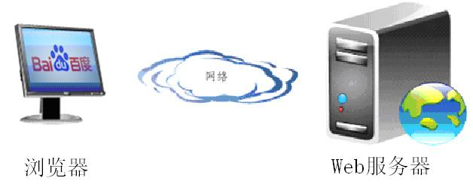
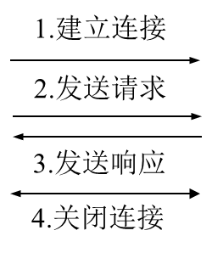
http://www.baidu.com
<!doctype html>
<html>
<head>..</head>
<body>…</body>
</html>

Slide 4
1.1 常用的WEB服务器
Unix和Linux平台下的常用Web服务器有：Apache、Tomcat、IBM WebSphere、Nginx、Lighttpd等，其中应用最广泛的是Apache，本书中的JSP使用的是Tomcat服务器。
Tomcat是一个开放源代码、运行servlet和JSP Web应用软件的基于Java的Web应用软件容器。
Apache是web服务器，Apache和Tomcat都可以做为独立的web服务器来运行，但是Apache不能解释java程序（jsp,servlet）。
两者都是一种容器，只不过发布的东西不同：Apache是html容器，功能像IIS一样；Tomcat是jsp/servlet容器，用于发布jsp及java的，类似的有IBM的websphere、BEA的Weblogic，sun的JRun等等。

Slide 5
1.3 客户端技术
无论采用何种WEB技术，都涉及到客户端技术和服务端技术。
Web客户端的主要任务是展现信息内容，HTML语言是信息展现的最有效载体之一。最初的HTML语言只能在浏览器中展现静态的文本或图像信息，随后由静态技术向动态技术逐步转变。客户端技术用于为最终用户构造一个友好的人机界面。
从Internet诞生开始，客户端技术就在不断地发展，从最早的HTML到DHTML，到目前最有发展前途的XML技术。

Slide 6
1．HTML。HTML是浏览器识别的语言代码，通过它可以使浏览器显示任何信息（文本、表格和图像等）。HTML代码生成的是一种静态的页面，其优点是不用经过其他处理，而且可以被浏览器或代理服务器存储在缓存中，所以HTML页面请求的速度比较快。HTML代码可以通过一些网页编辑软件如Frontpage、Dreamweaver等，以所见即所得的方式生成和编辑，便于维护和修改。

Slide 7
2．DHTML。DHTML是对HTML扩充的一种动态超文本标记语言。在DHTML中，HTML页面上的所有元素都被当作对象来处理，它们有自己的属性和事件。对它们的控制是通过改变它们的属性和触发它们的某些事件来实现的，所有这些对象共同构成了DOM(Document Object Model ，文档对象模型)。DHTML为WEB应用提供了一种动态机制和一些简单的操作，如确认、数据验证和动态的菜单，都可以不通过向服务器提交请求，而直接在客户端通过 JavaSript来处理，在一定程度上减轻服务器的负荷，大大缩短响应的时间。
3．XML。XML（extensible Markup Language）。它是可扩展标记语言，由W3C组织给出的一种可扩展的源标记语言。
Notes:
DHTML:
DHTML是Dynamic HTML的简称，就是动态的html, 它只是HTML、CSS和客户端脚本的一种集成，即一个页面中包括html+css+javascript（或其它客户端脚本），只是一种将目前已有的网页技术、语言标准整合运用，制作出能在下载后仍然能实时变换页面元素效果的网页设计概念。例：
<!DOCTYPE html>
<html>
<head>
<meta charset="UTF-8">
<title>学生查询</title>
<script type="text/javascript">
var xmlHttp;
function createXMLHttpRequest() {
if (window.XMLHttpRequest) {
xmlHttp = new XMLHttpRequest();
}else{
xmlHttp = new ActiveXObject("Microsoft.XMLHTTP");
}
}
function startRequest() {
createXMLHttpRequest();
xmlHttp.onreadystatechange = handleStateChange;
xmlHttp.open("GET", "innerHTML.xml", true);
xmlHttp.send(null);
}
function handleStateChange() {
if(xmlHttp.readyState == 4) {
if(xmlHttp.status == 200) {
document.getElementById("results").innerHTML=xmlHttp.responseText;
}
}
}
</script>
</head>
<body>
<form action="#">
<input type="button" value="查询学生"
onclick="startRequest();"/>
</form>
<div id="results"></div>
</body>
</html>
XML:
<?xml version="1.0" encoding="utf-8"?>
<table border="1">
<tr><td>学号</td><td>姓名</td><td>性别</td><td>年龄</td></tr>
<tr><td>20120101</td><td>Li Ming</td><td>男</td><td>19</td></tr>
<tr><td>20120102</td><td>Wang Xiaoming</td><td>女</td><td>20</td></tr>
<tr><td>20120103</td><td>刘浩</td><td>男</td><td>18</td></tr>
</table>

Slide 8
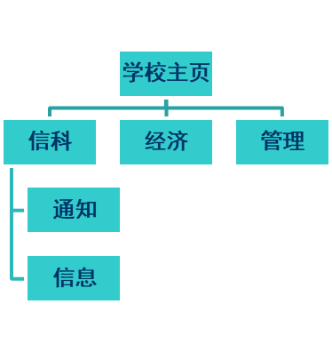
1.4 服务端技术
Web技术的发展主要分为三个阶段，大体总结为静态技术阶段、动态技术阶段和Web2.0新时期。
第一阶段 静态Web页面
Web技术发展的第一阶段——静态文档，主要是用于静态Web页面的浏览。用户使用客户机端的Web浏览器，可以访问Internet上各个Web站点，在每一个站点上都有一个主页作为进入一个Web站点的入口。每一Web页中都可以含有信息及超文本连接，超文本连接可以带用户到另一Web站点或是其它的Web页。从服务器端来看，每一个Web站点由一台主机、Web服务器及许多Web页所组成，以一个主页为首，其它的Web页为支点，形成一个树状的结构。每一个Web页都是以HTML的格式编写的。
WEB站点
南国商学院网站
服务器
客户机（浏览器）

Slide 9
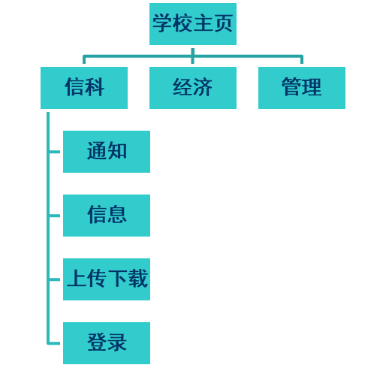
WEB站点
第二阶段 动态Web技术
为了克服静态页面的不足，人们将编程技术引入web，从而在客户端和服务端之间实现了动态和个性化的交流与互动。人们将这种使用网络编程技术创建的页面称为动态页面。
南国商学院网站
服务器
客户机（浏览器）

Slide 10
第三阶段 Web2.0时代
我们可以把第一阶段的静态文档的WWW时代称之为Web1.0，而把第二阶段的动态页面时代划为Web1.0的升级Web1.5。Web技术发展的第三阶段是Web2.0，它是以 Flickr、Craigslist、Linkedin、Tribes、Ryze、Friendster、Del.icio.us、43Things.com等网站为代表，以博客(BLOG)、RSS、百科全书(Wiki)、网摘 、社会网络(SNS)、P2P、即时信息(IM)、微博等社会软件的应用为核心，依据xml、ajax等理论和技术实现的互联网新一代模式。

Slide 11



